Slide 1
Docker勉強会 vol.1
～ハンズオン～
2020年8月21日

Slide 2

アジェンダと今日のゴール
Dockerを知る
使い方を知る
使ってみる
・Dockerって何？
・アーキテクチャ
・基礎技術
・結局何が嬉しい？
・イメージの作り方
・コンテナ起動、終了
・ボリューム
・ネットワーク
・ハンズオン
構文とか
どうやったらいいか分かった！
完全に
理解した！
Dockerで
出来ることは わかった！
？
イラストに他意はありません

Slide 3
使ってみる～ハンズオン～
ハンズオンでやること
既存アプリをコンテナ化する
既存アプリを組み合わせてサービスを構築する
ハンズオンでやらないこと
アプリの開発および変更
ホストOSへのライブラリ等のインストール
マルチホストでのコンテナ連携
ハンズオンは2チームに分かれて実施します
お題(ケーススタディ)を出します
チーム間でシステム構成のすり合わせ
チーム毎にモブワーク実施(各チームのチャンネルで実施)
ドライバーの画面を共有して作業してください
ナビゲータはggったり、質問してドライバーをサポートして下さい
動作確認&情報共有
↑を出来たら2巡します

Slide 4
使ってみる～ハンズオン ケーススタディ～
Masuno SoftWare(通称MSW)では、売り上げ5兆円を目指し、新サービスを立ち上げようとしています！
コンテナを組み合わせて以下のサービスを実現してください
Yohisho
(◞‸◟)
さん
Yoisho!
さん
( ･´ｰ･｀)
ユーザ
yoisho
スゴイネ！！
ユーザ
ブラウザ
ブラウザ
ワンクリックするだけで、いつ何時でもほめてくれる
パッケージデザイン

Slide 5
使ってみる～ハンズオン ケーススタディ～
必要なアプリは社長が実装済み
frontend.py
backend.py
↑の2つはpythonライブラリのFlaskを利用して実装
GET/
5000番ポートで待ち受け
(◞‸◟)
frontend.py
さん
yoisho
ブラウザ
ブラウザ
Click
POST/
さん
さん
( ･´ｰ･｀)
yoisho
スゴイネ！！
ブラウザ
ブラウザ
http://$dst GET
Yoishoメッセージ
backend.py
アクセスログ
5000番ポートで待ち受け
/log

Slide 6
使ってみる～ハンズオン ケーススタディ～
システム構成すり合わせ
1チーム：frontend.py
2チーム：backend.py
コンテナ
コンテナ
さん
frontend.py
backend.py
yoisho
テキスト

Slide 7
使ってみる～ハンズオン ケーススタディ～
コンテナ構築&動作確認を始めて下さい
開発環境へのアクセス
http://XXXへアクセス
ユーザ名、パスワード共にmasuno
ログイン後、新しいターミナルを開き、以下のコマンドを実行 ssh –l <チーム名> host
チーム名：
1チーム：team1
2チーム: team2
制約事項
社長のコード変更禁止！(当たり前だよね!)
コンテナのベースイメージはpython:3を使ってください
ブラウザからはhttp://XXXx:XXXでアクセスできるようにしてください

Slide 8
使ってみる～ハンズオン～
チートシート
各コマンドのリファレンスは公式を確認
https://docs.docker.jp/engine/reference/index.html
大項目 | 項目 | コマンド
イメージ関連 | イメージのビルド | sudo docker build –t <イメージ名>:<TAG> .
 | イメージ一覧 | sudo docker images
 | イメージ削除 | sudo docker rmi <イメージ名>
 | <none>:<none>イメージ削除 | sudo docker image prune
コンテナ関連 | 動いているコンテナ一覧 | sudo docker ps
 | すべてのコンテナ一覧 | sudo docker ps –a
 | コンテナ起動(バックグラウンド) | sudo docker run –d <イメージ名>:<TAG> [CMD(上書きする場合)]
 | コンテナ起動(ターミナルに入る) | sudo docker run –it <イメージ名>:<TAG> bash
 | 起動中のコンテナのターミナルに入る | sudo docker exec –it <コンテナ名> bash
 | コンテナ停止 | sudo docker stop <コンテナ名>
 | コンテナ削除 | sudo docker rm <コンテナ名>
 | 止まっているコンテナ全削除 | sudo docker rm $(sudo docker ps –q –a)
 | コンテナのstdout/err表示 | sudo docker logs <コンテナ名>
 | コンテナの設定確認 | sudo docker inspect <コンテナ名>

Slide 9
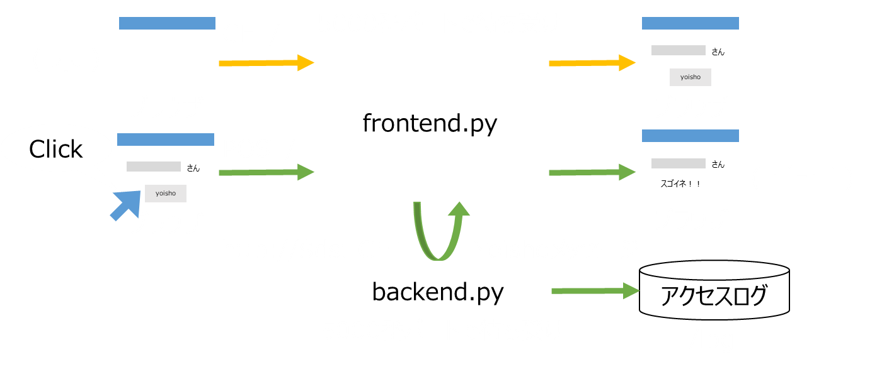
使ってみる～ハンズオン ケーススタディ～
不具合修正と機能追加
クレーム発生！
ユーザ名が空白の時、「¯\_(ツ)_/¯」というナメた応答が来る！
機能追加要望！
社長「管理用にアクセスログをWebでみたいなー」
社長「あ、でも僕が書いたコードは修正しないでね」
↑をコード修正なく実現できる方法を議論しましょう

Slide 10
使ってみる～ハンズオン ケーススタディ～
実現例
クレーム発生！
ユーザ名が空白の時、「¯\_(ツ)_/¯」というナメた応答が来る！
⇒frontendの前に中継を入れて入力を補正
機能追加要望！
社長「管理用にアクセスログをWebでみたいなー」
⇒backendのlogを読み込んで応答するwebサーバを追加

Slide 11
使ってみる～ハンズオン ケーススタディ～
Sidecarパターンで実現してみる
frontend_sidecar.py
backend_sidecar.py
↑の2つはpythonライブラリのFlaskを利用して実装
5000番ポートで
待ち受け
5000番ポートで
待ち受け
GET/
GET/
frontend_sidecar.py
GET/POSTともに
あて先はhttp://$dst
frontend.py
GETあて先は
http://$dst
ブラウザ
Click
POST/
POST/
さん
yoisho
ブラウザ
backend.py
アクセスログ
GET/
5000番ポートで待ち受け
/log
backend_sidecar.py

Slide 12
使ってみる～ハンズオン ケーススタディ～
コンテナ構築&動作確認を始めて下さい
制約事項
社長のコード変更禁止！(当たり前だよね!)
コンテナのベースイメージはpython:3を使ってください
ブラウザからは
Yoisho http://XXXx:XXXでアクセス
ログ http://XXXX:XXXでアクセス

Slide 13
使ってみる～ハンズオン ケーススタディ～
コンテナが増えて、起動順序、ネットワークとかボリューム設定がうざくなかったですか? ⇒それ、docker-composeでできます！
version: '3'
services:
frontend_sidecar:
environment:
- dst=http://frontend:5000
build: ./frontend_sidecar
image: frontend_sidecar:1.0
container_name: frontend_sidecar
networks:
- yoisho-net
ports:
- 8080:5000
frontend:
depends_on:
- backend
- frontend_sidecar
environment:
- dst=http://backend:5000
build: ./frontend
image: frontend:1.0
container_name: frontend
networks:
- yoisho-net
backend:
build: ./backend
image: backend:1.0
container_name: backend
networks:
- yoisho-net
volumes:
- yoisho-log:/log
backend_sidecar:
depends_on:
- backend
build: ./backend_sidecar
image: backend_sidecar:1.0
container_name: backend_sidecar
networks:
- yoisho-net
ports:
- 8081:5000
volumes:
- yoisho-log:/log:ro
networks:
yoisho-net:
driver: bridge
volumes:
yoisho-log:
driver: local

